Slide 1

Lesmateriaal
voor Basisschool

Slide 2
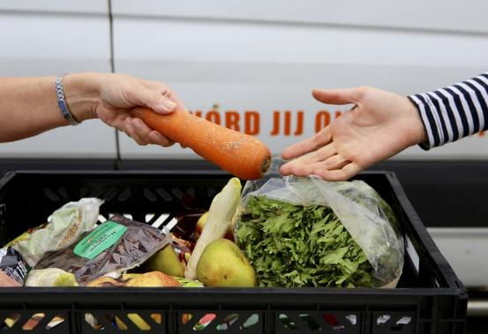
Wie heeft er wel eens van de Voedselbank gehoord?

Slide 3

Deze les gaat over de Voedselbank
Placemat opdracht
Kletspot in groepjes
Het verhaal van Donavan
Gespreksvragen

Slide 4
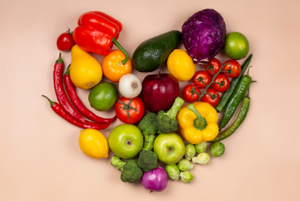
Doe de placemat opdracht
Pak een placemat-kaartje
Zoek je groepje en maak de placemat compleet
Wat zie je op je placemat?
Doe de kletspot opdracht

Slide 5

De kletspot opdracht
Gooi om de beurt met de dobbelsteen
Gooi je 1 of 6: pak een vraag en lees voor
Bedenk een antwoord met elkaar

Slide 6

Wil je het verhaal van Donavan horen?
https://www.youtube.com/watch?v=vjRNuzVoZ_E

Slide 7
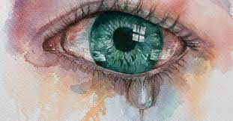
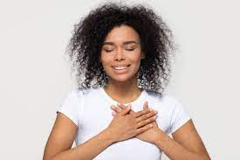
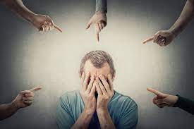
Gespreksvraag 1: Eten krijgen van de voedselbank. Hoe zou dat voelen?

Slide 8

Gespreksvraag 2:
Wat kan je, naast voedsel, nog meer geven aan klanten van de Voedselbank?
Notes:
Mogelijke antwoorden: toiletartikelen, luiers, maandverband, babyvoeding etc. Maar ook: een luisterend oor, aandacht, hulp bieden.

Slide 9
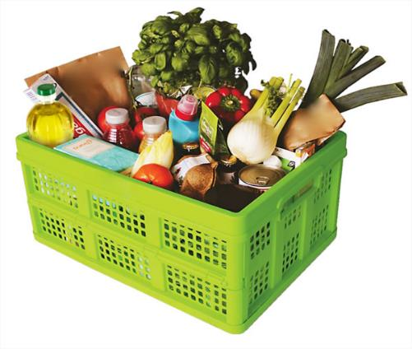
Gespreksvraag 3:
Wat kunnen jullie voor de Voedselbank doen?

Slide 10

Maak een plan
Willen jullie helpen met een inzamelingsactie?
Hoe zou je dit willen doen?
Welke mensen kunnen helpen met inzamelen?
Hoe gaan jullie het aanpakken?
Zullen we een datum afspreken?
Vanaf vandaag ben jij onze beste boodschapper!

Slide 11
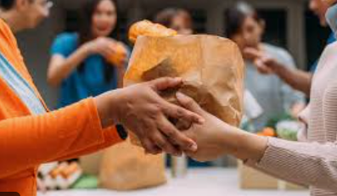
De ideale boodschappenlijst voor klanten
Groente en fruit
Volkorenpasta
Couscous
Zilvervlies- of meergranenrijst
Peulvruchten
Houdbare zuivelproducten
Smeerkaas
Eieren
Olie

Slide 12

Wist je dit?
1 op de 9 kinderen leeft in Nederland in armoede

Slide 13

Extra vraag: hoe kan het komen dat je hulp nodig hebt van de Voedselbank?
Geen werk meer
Schulden
Te laag inkomen
Gevlucht
Gescheiden
Lang ziek

Slide 14

Extra vraag: hoe vaak krijg je eten van de Voedselbank?
1x per week
Voor ongeveer 3 dagen

Slide 15
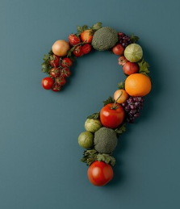
Vragen?

Slide 16
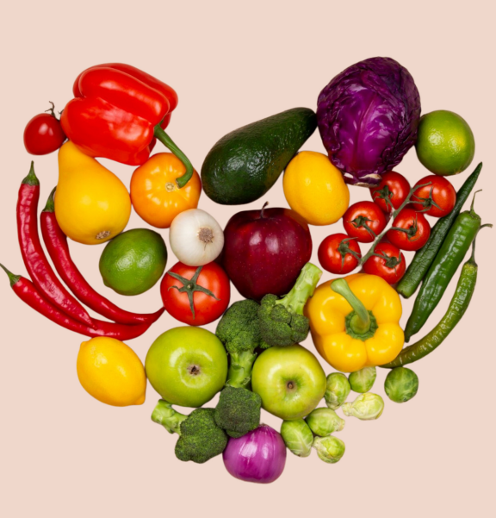
Herkenbaar? Praat met je docent of ouders En google ‘Voedselbanken gratis boodschappen’
www.voedselbankennederland.nl

Slide 17

Bedankt voor je aandacht
www.voedselbankennederland.nl

Slide 18
Extra sheets
www.voedselbankennederland.nl

Slide 19
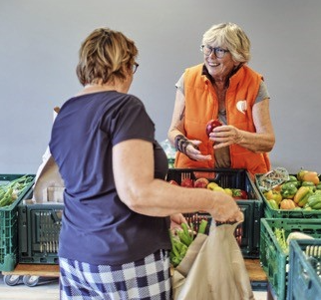
Voedselbank [locatie]
Opgericht:
Wat kengetallen:
Xx aantal klanten = xx aantal voedselpakketten per week
Xx aantal vrijwilligers
Werkwijze:
Winkel, afgiftepunt
Wanneer afhalen/ winkelen
Werken samen met:
Waar we trots op zijn:
Onze belangrijkste donateurs:
Zelf aanvullen

Slide 20
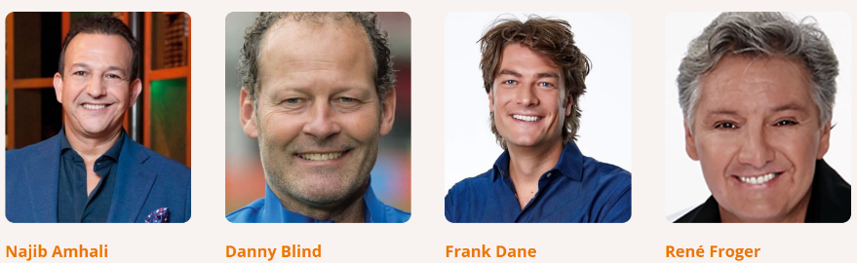
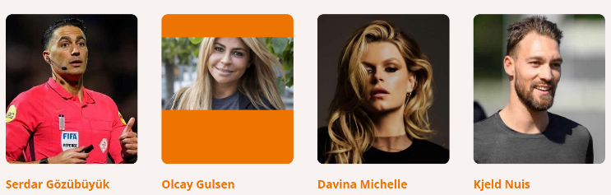
Onze ambassadeurs
helpen om bekendheid te geven aan het werk van de voedselbank.

Slide 21
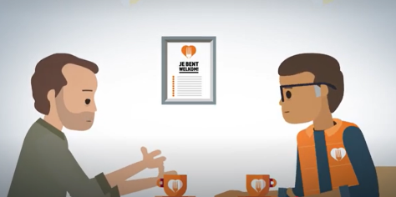

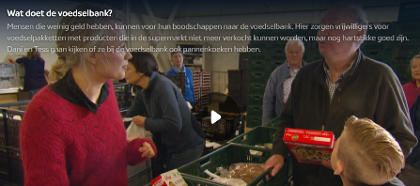
Filmpjes
https://youtu.be/nnLWZ12ER5A?si=JFBVQXxs0SskJZqz
https://youtu.be/4czBOV5q9lM
Wat doet de voedselbank? | Schooltv
Notes:
Toolkit:
Filmpje Jelle (lagere school)
Filmpje Onder de Radar (middelbare scholen)

Slide 22
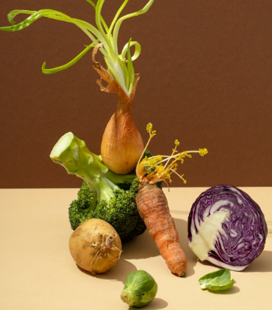
Ter voorbereiding

Slide 23
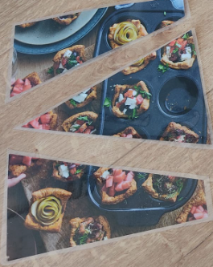
Placemats maken Print de afbeeldingen op A4 Knip in 4 ongeveer gelijke stukken Plastificeer indien mogelijk of plak op karton

Slide 24
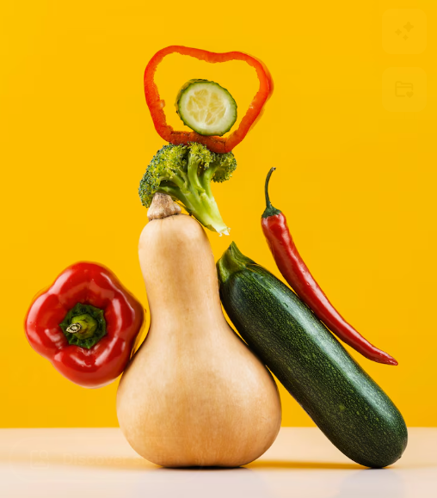

Slide 25


Slide 26
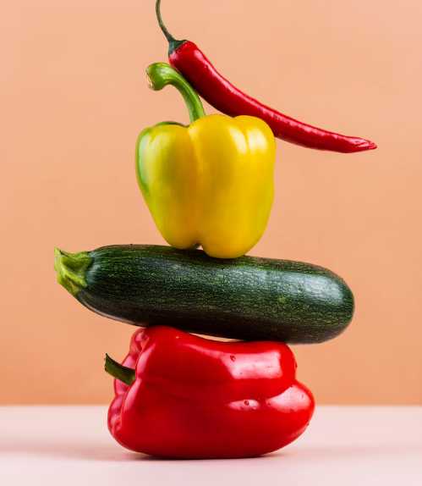

Slide 27


Slide 28
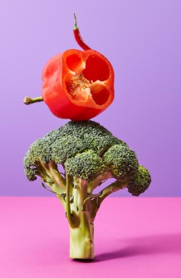

Slide 29
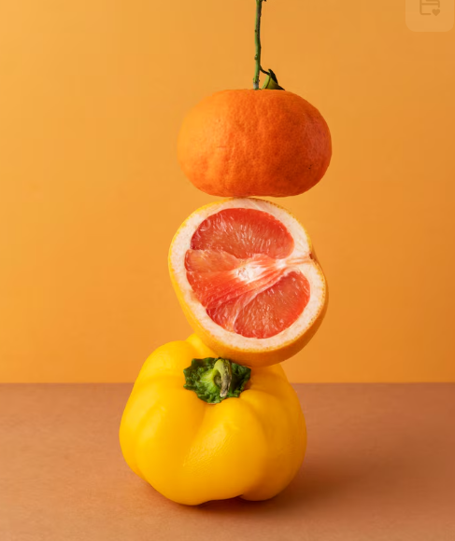

Slide 30


Slide 31
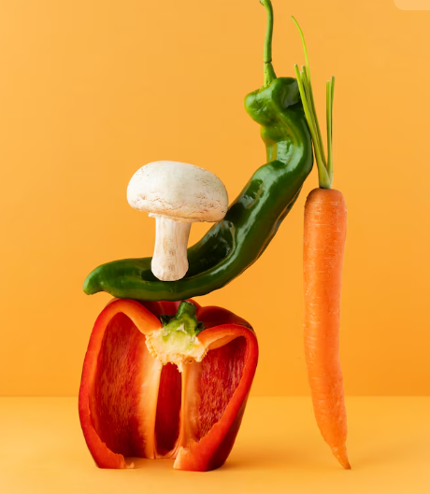

Slide 32
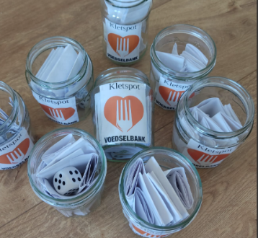
Het kletspotten-spel: Zet op elke tafel een kletspot met daarin de 8 vragen op aparte briefjes + 1 dobbelsteen

Slide 33

Verzamel 8 jampotten Print de logo’s voor op de kletspot Print de vragen uit en knip in stroken Dobbelsteen erbij en klaar
Kletspot Kletspot Kletspot Kletspot

Slide 34
Print 8 x de vragen uit en knip in stroken
Wat is je lievelingseten?
Wat denk je dat de Voedselbank doet?
Hoe zou de Voedselbank aan eten komen?
Heb je wel eens iets willen kopen, maar had je te weinig geld?

Slide 35
Print 8 x de vragen uit en knip in stroken (vervolg)
Hoe zou jij het vinden als je ouders een tijdje boodschappen doen bij de voedselbank?
Stel dat je ziet dat iemand uit de klas geen eten bij zich heeft, wat doe je dan?
Zou je de Voedselbank willen helpen? Heb je een idee hoe?
Vind je dat iemand zich moet schamen als hij bij de Voedselbank komt voor eten?

Slide 36
Alternatief zonder placemats en kletspot: vragen stellen aan klas

Slide 37

Vraag 1 Wat is je lievelingseten?

Slide 38
Vraag 2 Wat denk je dat de Voedselbank doet?

Slide 39

Vraag 3 Hoe zou de Voedselbank aan eten komen?

Slide 40
Vraag 4 Heb je wel eens iets willen kopen, maar had je te weinig geld?

Slide 41

Vraag 5 Hoe zou jij het vinden als je ouders een tijdje boodschappen doen bij de voedselbank?

Slide 42
Vraag 6 Stel dat je ziet dat iemand uit de klas geen eten bij zich heeft, wat doe je dan?

Slide 43

Vraag 7 Zou je de Voedselbank willen helpen? Heb je een idee hoe?

Slide 44

Vraag 8 Vind je dat iemand zich moet schamen als hij bij de Voedselbank komt voor eten?

